Slide 1




KHỞI ĐỘNG

Slide 2





Câu 1: Để mở phần mềm soạn thảo, em nháy đúp chuột vào biểu tượng nào?
A
Biểu tượng
B
Biểu tượng
C
Biểu tượng
Đáp án

Slide 3




Câu 2: Em hãy cho biết các nút lệnh sau dùng để làm gì?
1
Chọn cỡ chữ
2
Chọn font chữ
3
Chèn hình ảnh vào văn bản
4
Chèn bảng biểu vào văn bản
Lưu văn bản vào máy tính
5

Slide 4


Thứ năm ngày 10 tháng 11 năm 2022
TIN HỌC

Slide 5




MỤC TIÊU
Ôn lại toàn bộ các thao tác đã học khi soạn thảo văn bản;
1
Tìm hiểu một số chức năng khác khi soạn thảo văn bản;
2

Slide 6

Hoạt động thực hành
Soạn thảo đoạn văn bản rồi thực hiện các công việc sau:
1. Tô màu trang văn bản
2. Tạo đường viền cho trang văn bản
3. Đánh số trang ở giữa bên dưới trang văn bản.
4. Chèn hình ảnh minh họa bất kỳ

Slide 7
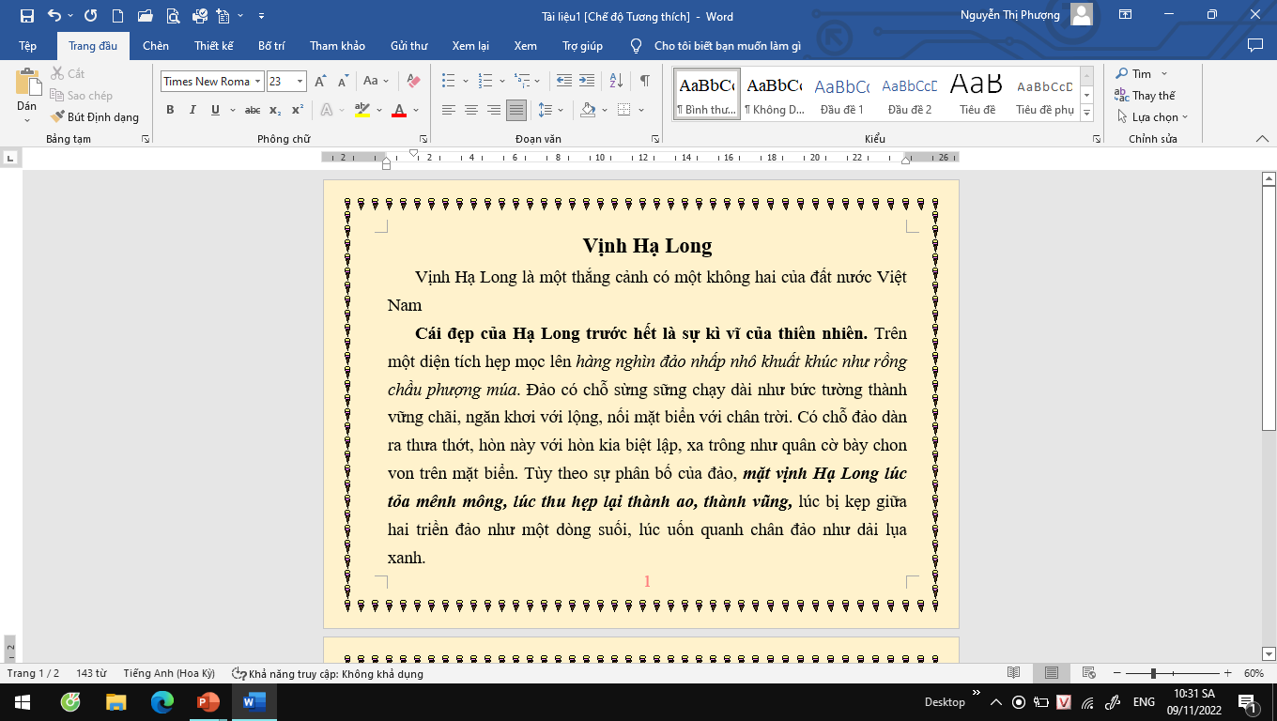

Slide 8

Tạo thời khóa biểu lớp em theo mẫu sau:
Hoạt động thực hành

Slide 9

Hoạt động nối tiếp
Về nhà các em học bài;
Chia sẻ bài học hôm nay cho người thân của mình hoặc bạn bè

Slide 10










Chúc các em chăm ngoan - học giỏi

Slide 11

- Về nhà các em học bài;
- Chia sẻ bài học hôm nay cho người thân của mình hoặc bạn bè
Hoạt động nối tiếp

Slide 12

Hoạt động thực hành
Soạn thảo đoạn văn bản rồi thực hiện các công việc sau:
1. Tô màu trang văn bản
2. Tạo đường viền cho trang văn bản
3. Đánh số trang ở giữa bên dưới trang văn bản.
4. Chèn hình ảnh minh họa bất kỳ

Slide 13
Vịnh Hạ Long
Vịnh Hạ Long là một thắng cảnh có một không hai của đất nước Việt Nam
Cái đẹp của Hạ Long trước hết là sự kì vĩ của thiên nhiên. Trên một diện tích hẹp mọc lên hàng nghìn đảo nhấp nhô khuất khúc như rồng chầu phượng múa. Đảo có chỗ sừng sững chạy dài như bức tường thành vững chãi, ngăn khơi với lộng, nối mặt biển với chân trời. Có chỗ đảo dàn ra thưa thớt, hòn này với hòn kia biệt lập, xa trông như quân cờ bày chon von trên mặt biển. Tùy theo sự phân bố của đảo, mặt vịnh Hạ Long lúc tỏa mênh mông, lúc thu hẹp lại thành ao, thành vũng, lúc bị kẹp giữa hai triền đảo như một dòng suối, lúc uốn quanh chân đảo như dải lụa xanh.

